Slide 1
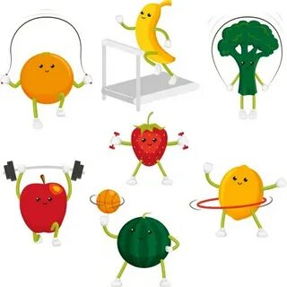
«Супергеройская еда: как есть вкусно и быть сильным»
Учитель Андреев Е.С.
МОУ «Щербининская ООШ»

Slide 2
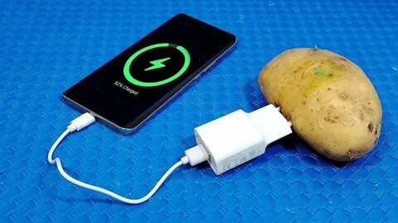
Зачем нам вообще правильно питаться?
Еда — это топливо. Представьте, что ваше тело — это смартфон или гоночная машина. Если залить плохой бензин или поставить слабый аккумулятор, гаджет будет тормозить, а машина не поедет.
Что даёт правильная еда:
Энергию на весь день (чтобы не спать на уроках).
Хорошую память и внимание (чтобы легко решать контрольные).
Крепкие мышцы (для физкультуры и футбола).
Красивую кожу и волосы.

Slide 3
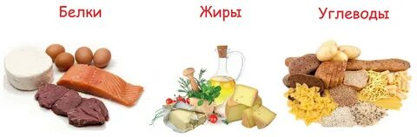
Супергерои нашего организма
Белки (Строители): Кирпичики, из которых строятся твои мышцы. Без них ты не сможешь подтянуться ни разу. Где искать: мясо, сыр, орехи, бобовые.
Жиры (Защита и мозг): Нужны для ума и тепла. Но важно отличать полезные жиры от вредных. Полезные: авокадо, красная рыба, оливковое масло. Вредные: чипсы, картошка фри.
Углеводы (Батарейка): Дают силы бегать и думать. Бывают быстрые (дают мгновенный всплеск энергии, но она быстро кончается) и медленные (работают долго).

Slide 4
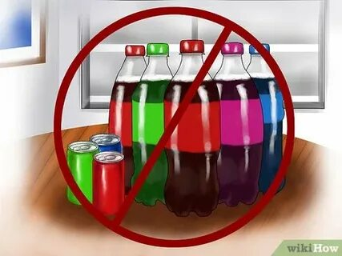
Опасно: сладкая ловушка!
Почему газировка вкусная, но вредная? Один стакан содержит около 5–7 чайных ложек сахара. Это огромная нагрузка на поджелудочную железу.
Скрытые диверсанты: соки из пакетов, глазированные сырки, шоколадные батончики, соусы (кетчуп).
Совет: читайте состав. Если сахар стоит на первом месте — положите продукт обратно на полку.

Slide 5
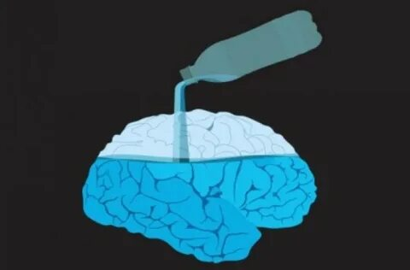
Вода — секретное оружие
Мозг на 80% состоит из воды. Если хочешь соображать быстрее — пей чистую воду.
Норма для пятиклассника: примерно 1,5 литра в день (это 6–8 стаканов). Лайфхак: если пить простую воду скучно, добавь дольку лимона, мяту или ягоды.
Признаки обезвоживания: сухость во рту, головная боль, усталость.

Slide 6
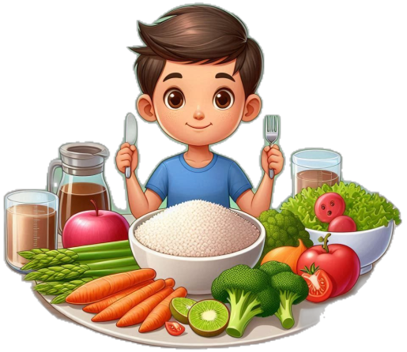
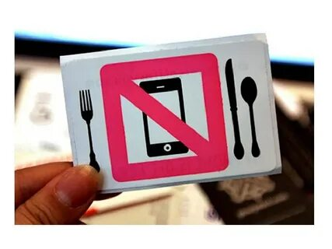
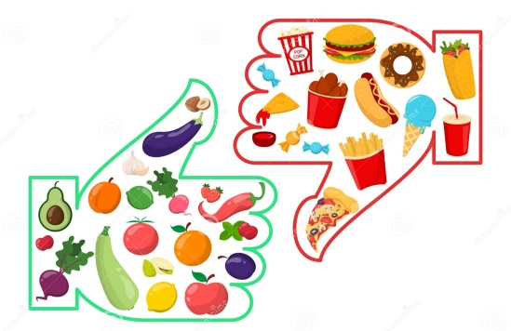
Золотые правила здорового питания
Разнообразие. Нет одного самого полезного продукта. Ешь всё, но понемногу.
Режим. Завтрак съешь сам. Не пропускай его, даже если опаздываешь (хватит хотя бы йогурта или банана).
Цвет. Чем разноцветнее твоя тарелка, тем больше в ней витаминов.
Умеренность. Есть можно всё, но фастфуд — это праздник раз в месяц, а не ужин на каждый вечер.
Никаких гаджетов за столом. Когда смотришь в телефон, съедаешь в два раза больше и не чувствуешь вкуса.

Slide 7

Здоровое питание — это не диета и не запреты. Это проявление любви к себе. Ты ешь хорошо не потому, что «мама заставляет», а потому, что хочешь вырасти сильным, умным и красивым.

